Slide 1
学童保育で大切にしたい遊びと保育
令和７年６月２９日（日）
社会福祉法人 慧誠会
すいせい保育所・すいせい児童保育センター
森 大輔

Slide 2
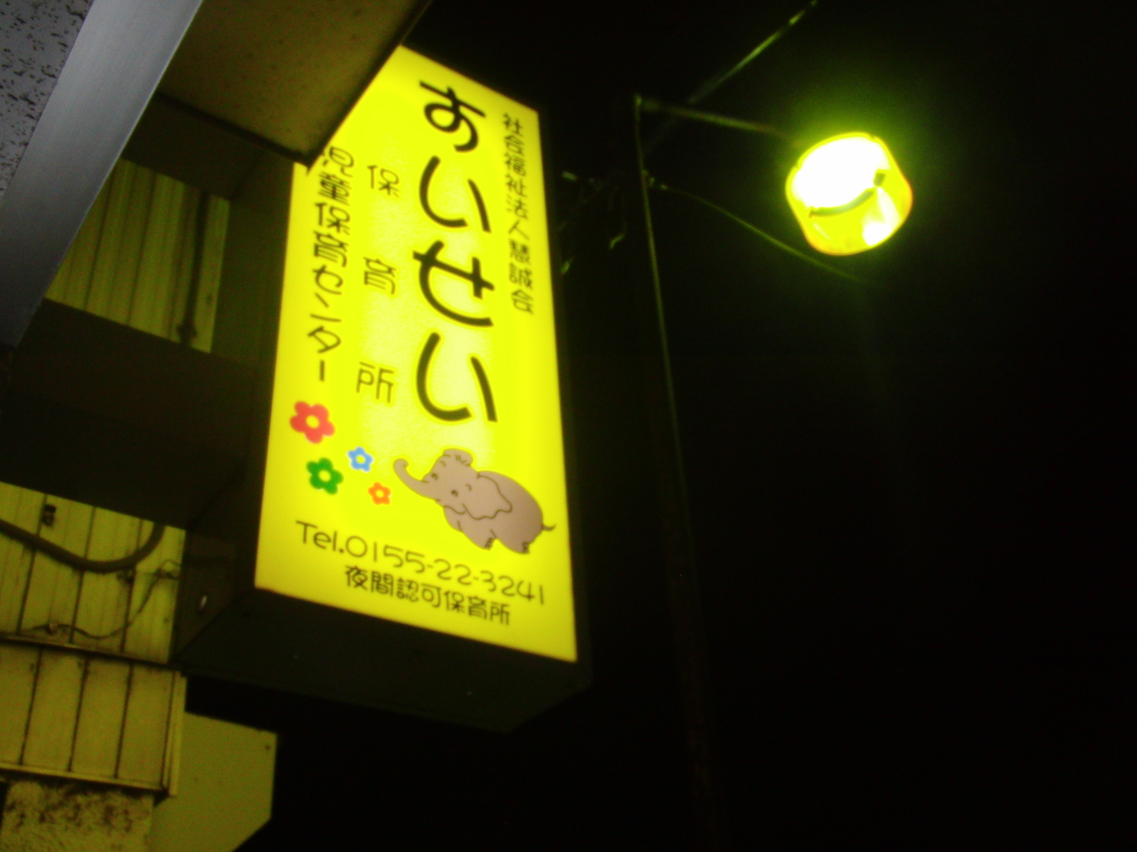
はじめに
夜間保育所（学童）をご存知ですか？
夜間保育所（学童）とは…
午前11時から午後10時頃までの概ね11時間開所する保育所
全国の認可夜間保育所の数…73ヶ園（令和5年度）
学童も併設の数…4か所（東京、大阪、福岡、北海道）
☞全国夜間保育園連盟HP

Slide 3
社会福祉法人 慧誠会
法人について
児童部門…保育所5カ所、児童保育センター5か所、
児童発達支援事業所3カ所 計１３か所
高齢部門…特別養護老人ホーム、小規模多機能等事業所 計8か所
障がい部門…障がい者の就労移行支援や相談支援センター 計4か所
帯広市（芽室町）に拠点を構えている、十勝で一番大きな法人
現在の職員数…約650人

Slide 4
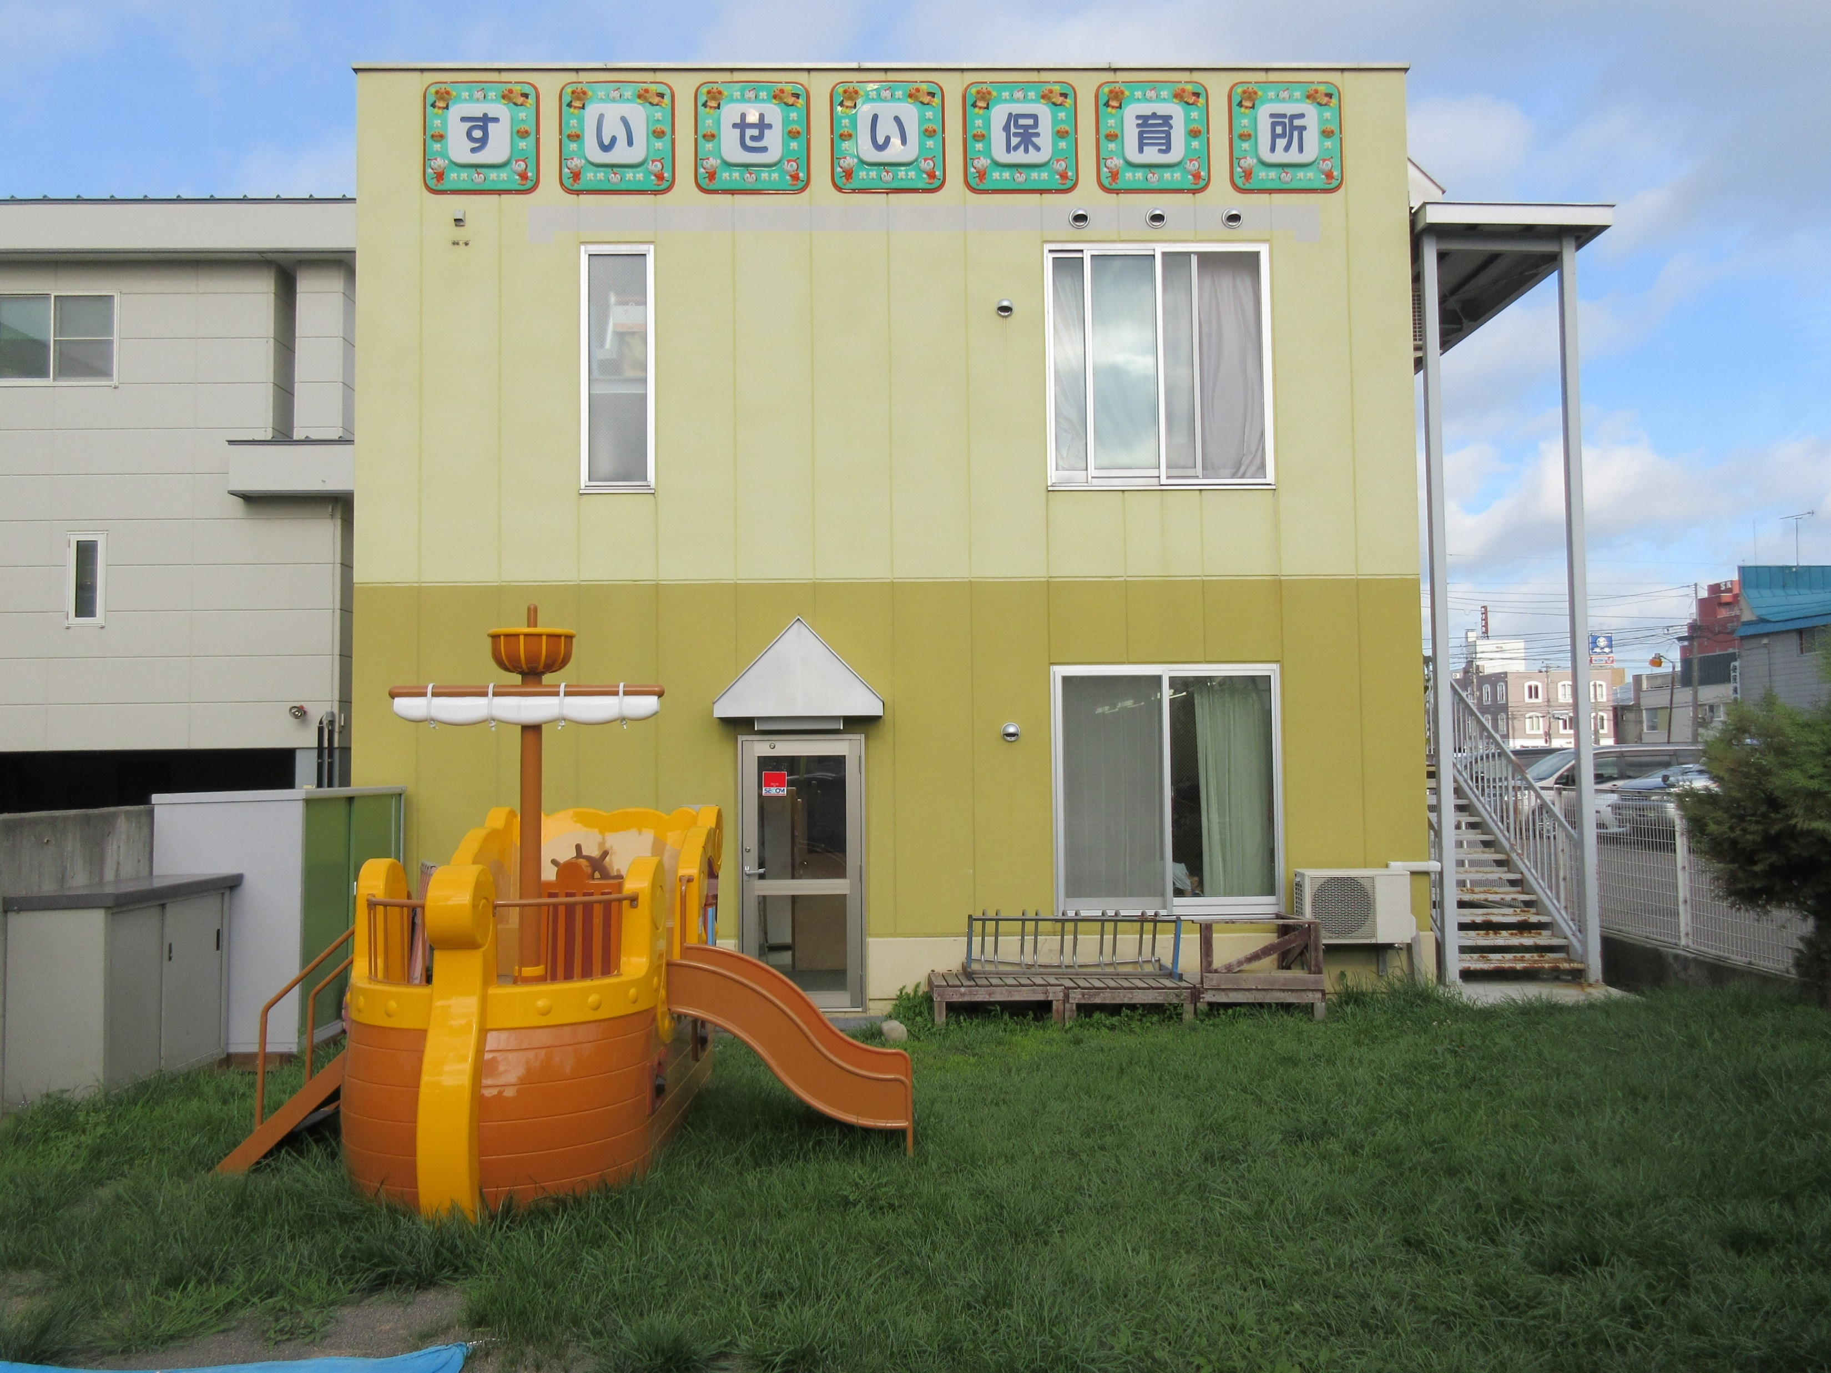
すいせい保育所
すいせい児童保育センターについて
すいせい保育所 定員30名 ２９名 （R7.6.1現在）
すいせい児童保育センター 定員25名 ２２名 （R7.6.1現在）
保育時間
11:00～14:00 延長保育
14:00～ 1:00 保育標準時間
1:00～ 3:00 延長保育
3:00～ 5:00 夜特別延長保育
（自主事業）

Slide 5
すいせい保育所・学童の家庭状況
すいせいにはどんな親子が通っている？
・母子家庭…3２世帯中 2３世帯（約７２％）
・保護者の年齢層は…35.3歳（20歳～57歳）
・就労先は…居酒屋、スナック等飲食サービス業…約７8％
小売業、建設業、運輸業等…約16％
その他（教諭、コンビニ、遊戯施設等）…約0.04％

Slide 6
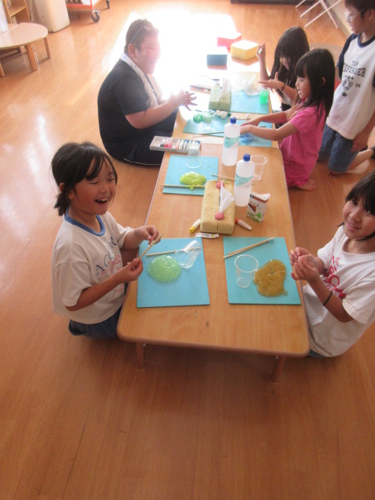
一日の保育の流れ
14:00～17:00 随時登所～宿題、遊び
17:15～18:30 夕食～掃除、歯磨き
18:30～18:45 本読み、遊びの相談
18:45～19:15 集団遊び
19:15～20:15 入浴（男子、女子交代制）～自由遊び
20:30～20:40 就寝準備～布団敷き、コップ洗い、トイレ
21:00～ 就寝（学校が休みの前日は21:30就寝）
～ 5:00 随時降所

Slide 7
夜間の学童保育のイメージは湧きましたか？
〇帯広市には26の小学校（へき地含む）があり、小学校に隣接した
学童（児童保育センター）を利用しています。
〇ただし、すいせい児童保育センターは市内唯一の夜間の施設のため、
市内全域から利用されています。
〇今年度は11の小学校から通って来てくれています。
〇学校はバラバラですが、保育所時代から遊び、夜ご飯を食べ、
お風呂に入って、喧嘩をして、仲直りして、布団で眠って…と
一日の大半である生活を共にしてきているので、仲も深く子ども同士の
絆を感じています。
〇卒所した後も行事に参加、お手伝いをしたり、ただ遊びに来たり、
つながりが保たれているため、交流を持てている事が強みであり、
今後も大切にしたいところです。

Slide 8
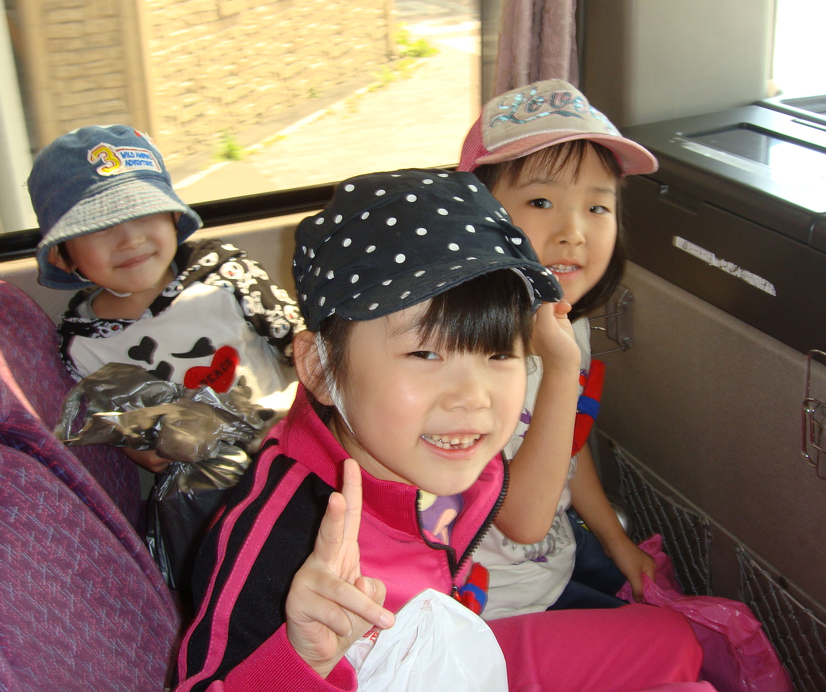
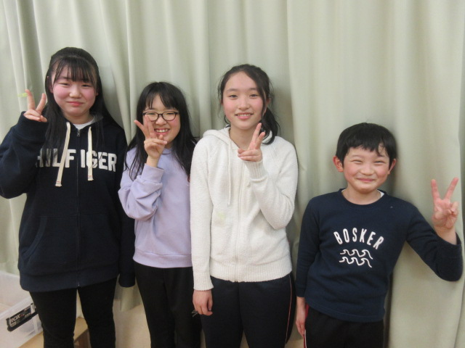
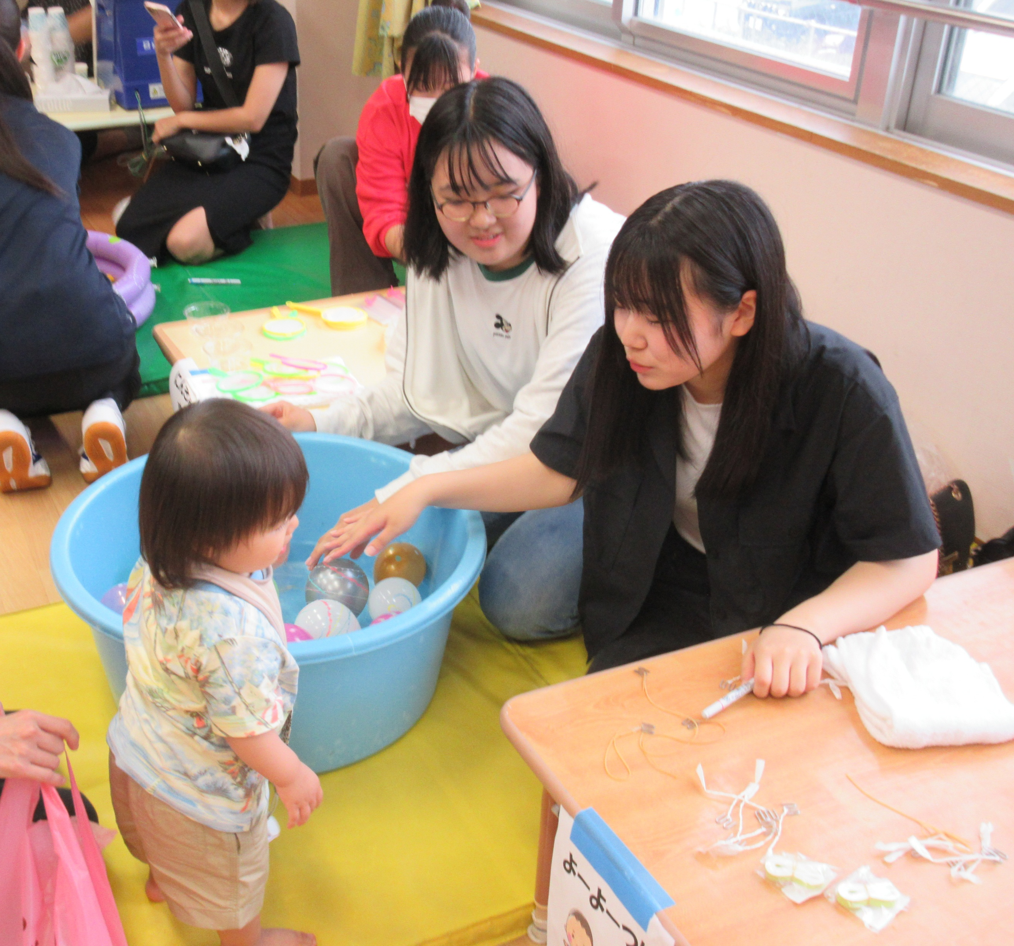
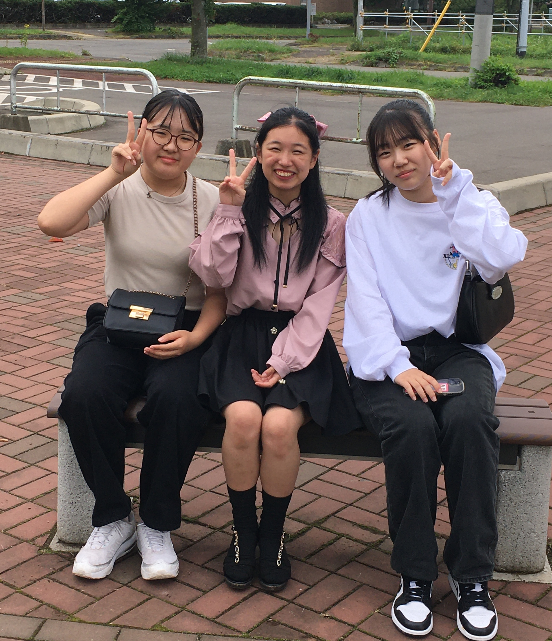
今回のテーマ
すいせいの一日の流れから、子ども達の姿を通して、
遊び、生活、指導員に求められる役割、保護者との関わり方に
ついて、お話をさせていただきます。
年長児（6歳）
6年生（12歳）
高校1年生（16歳）
学童保育の楽しさを、皆で共有できる時間にしたいと思っています。
よろしくお願いします。

Slide 9
「遊び」と「生活」と「学童保育」について
「遊び」
・子どもの心身を育てるために欠かせない行為で、活動と学びの原点になるもの）
・社会性や柔軟性、コミュニケーション能力などを学ぶこと
・自主性、協調、共感、役割、責任を身に付けていくこと
「生活」
・健全に成長するために必要な、身に付けたい生活習慣
・挨拶やルールを守るなど、社会性や基本的なマナーを身に付けること
「学童保育とはどんな場所」
・家庭環境、発達、個性、年齢などが異なる子ども達が、共に生活する場所
・集団での遊びと生活の場面を通して、共に育ち合う場所
↓ 込められたねがい
＊人と関わることの楽しさ、難しさを経験し、人と関わる力を学んで欲しい
＊自立した大人になった時に、生きていける力、困り事に対応できる力を養って欲しい

Slide 10
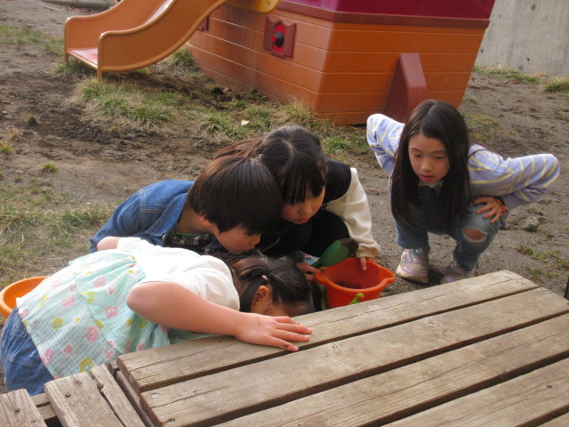
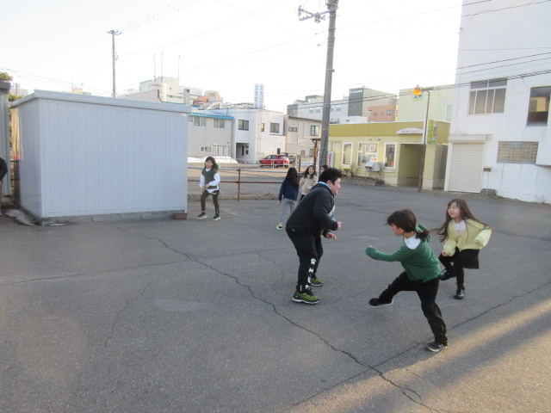
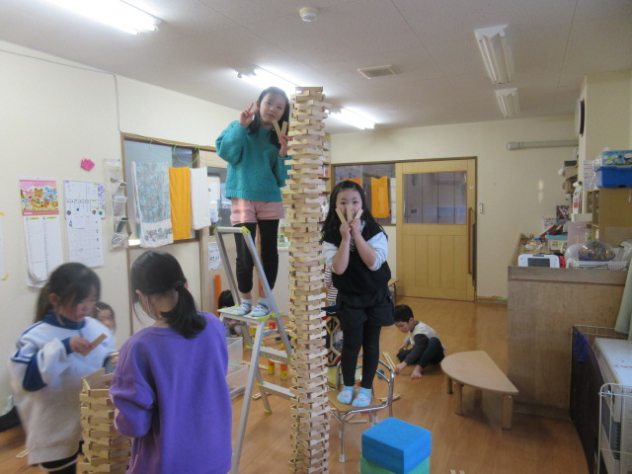
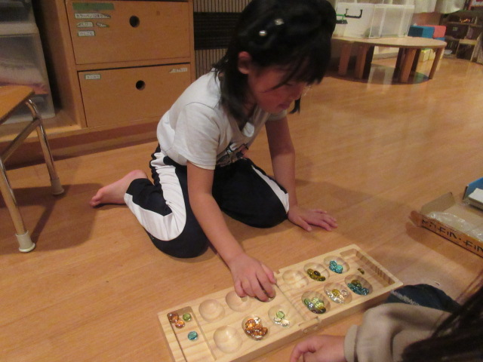
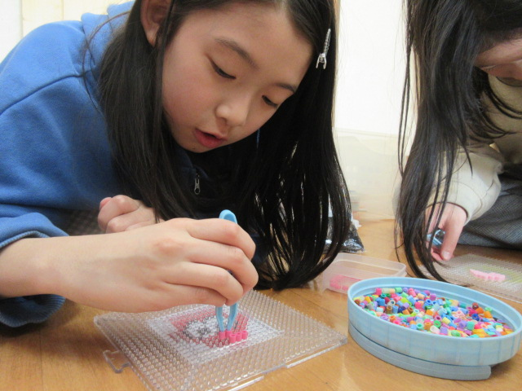
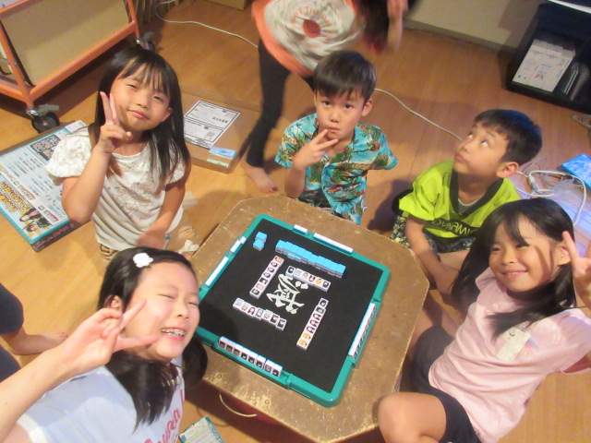
登所から夕食前の過ごし方① 14:00～17:00

Slide 11
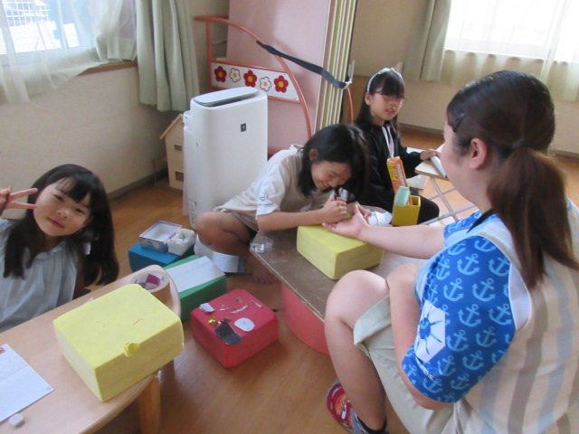
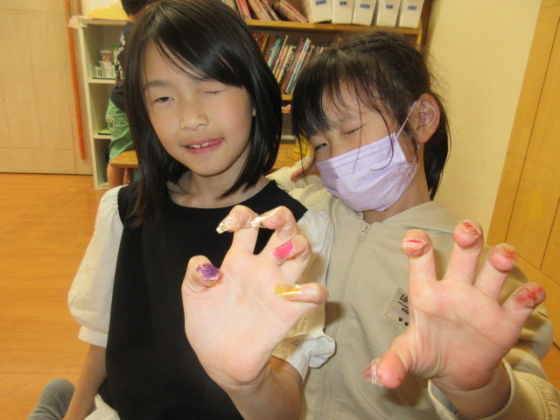
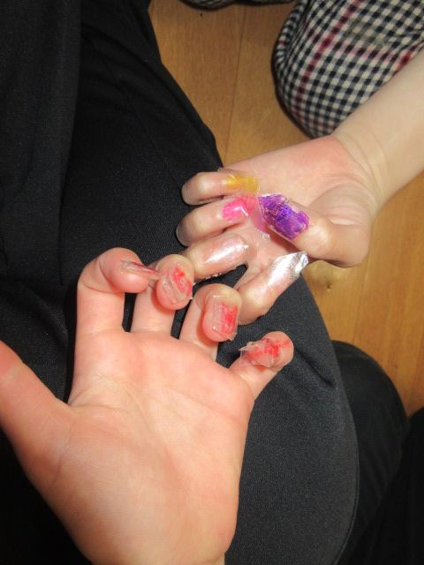
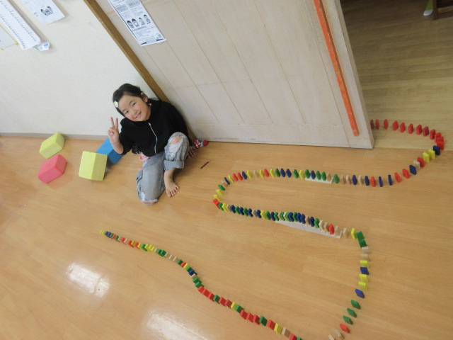
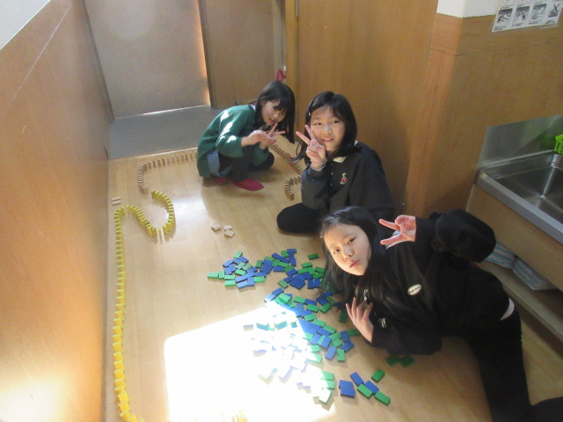
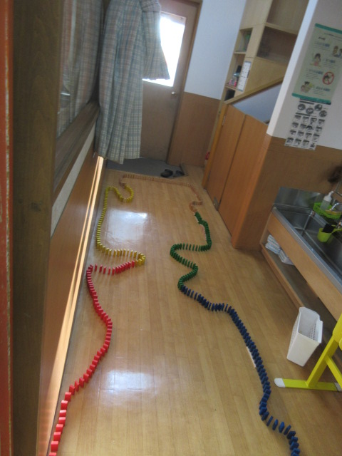
登所から夕食前の過ごし方② 14:00～17:00

Slide 12
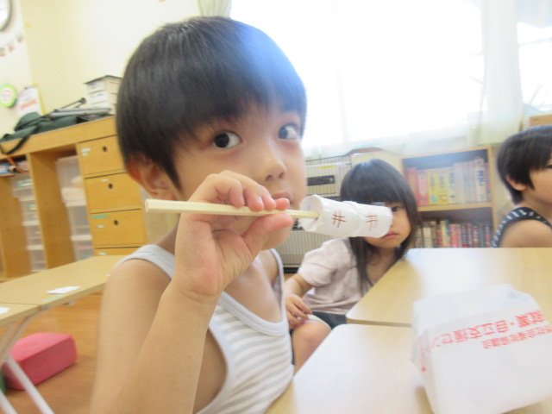
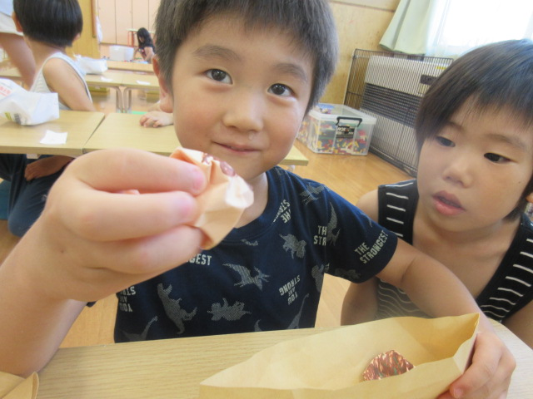
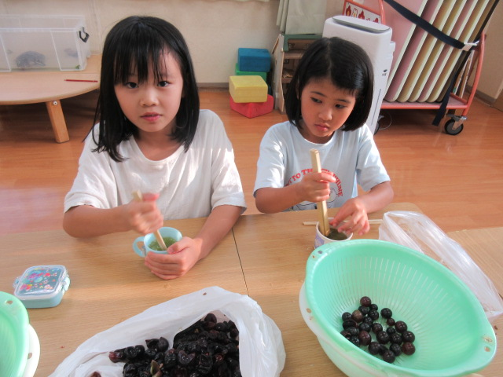
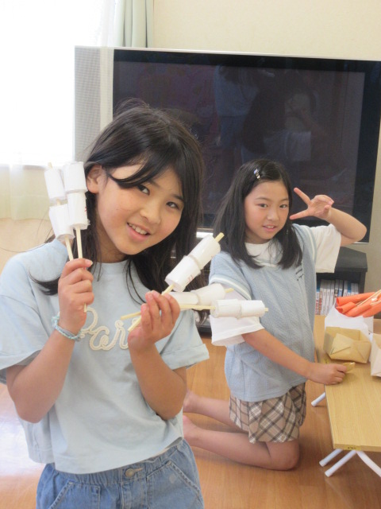
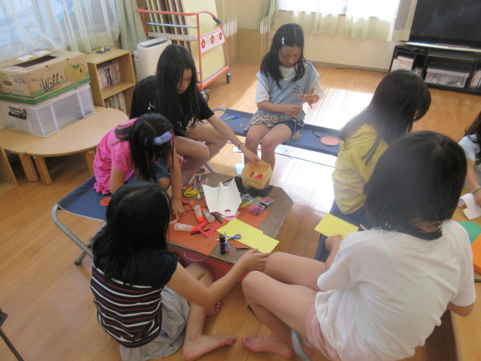
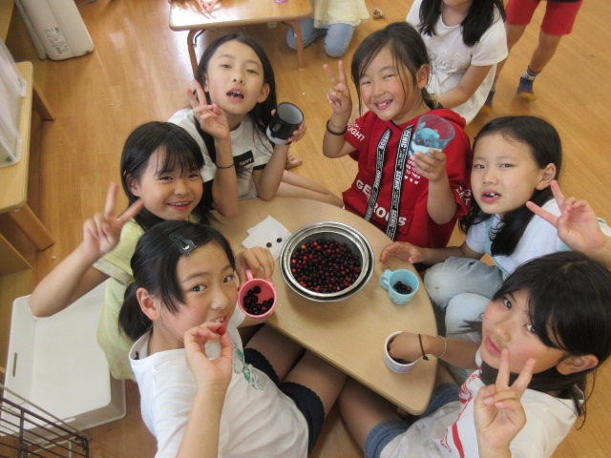
登所から夕食前の過ごし方③ 14:00～17:00

Slide 13
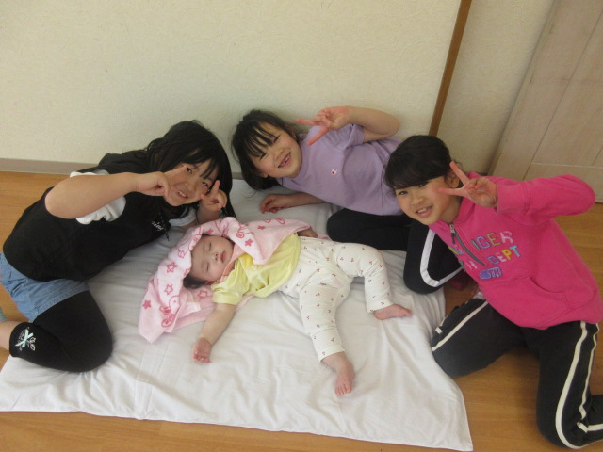
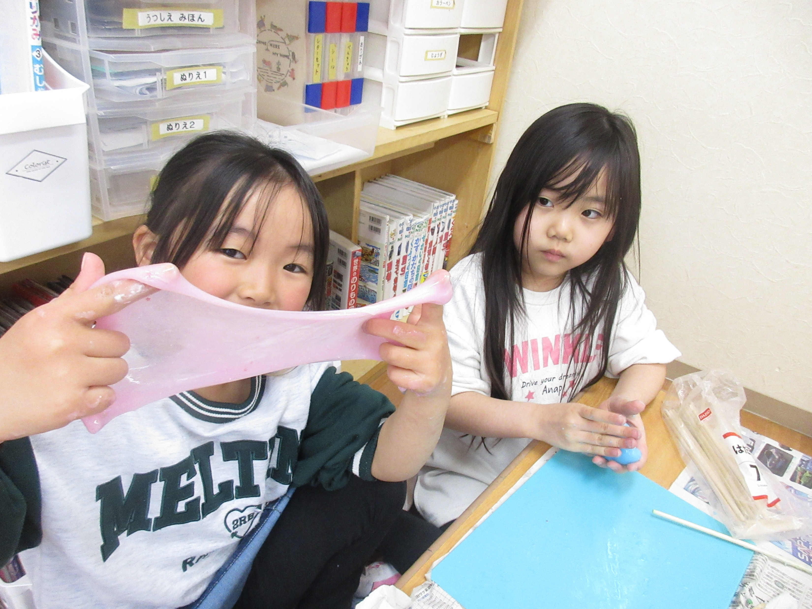
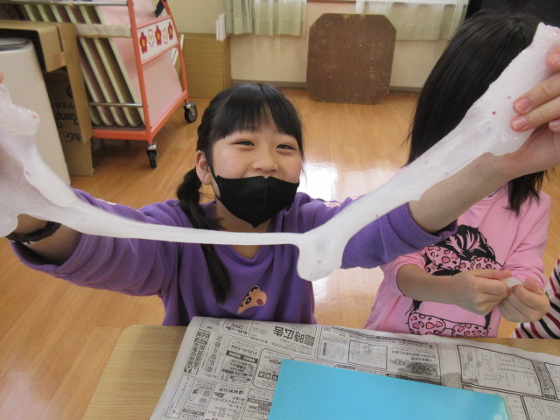
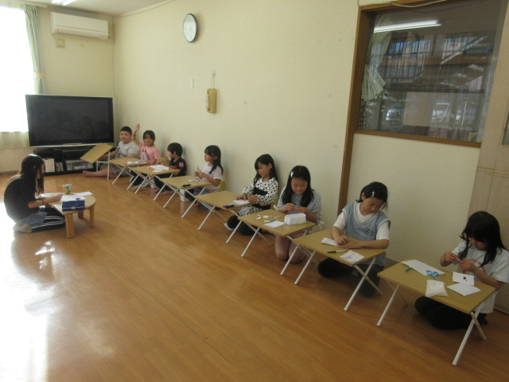
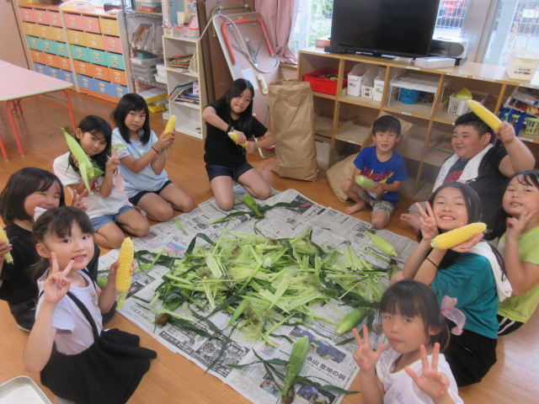
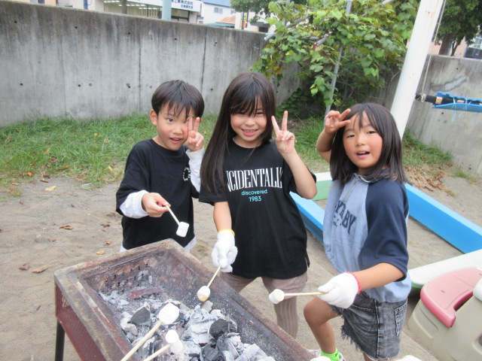
登所から夕食前の過ごし方④ 14:00～17:15

Slide 14
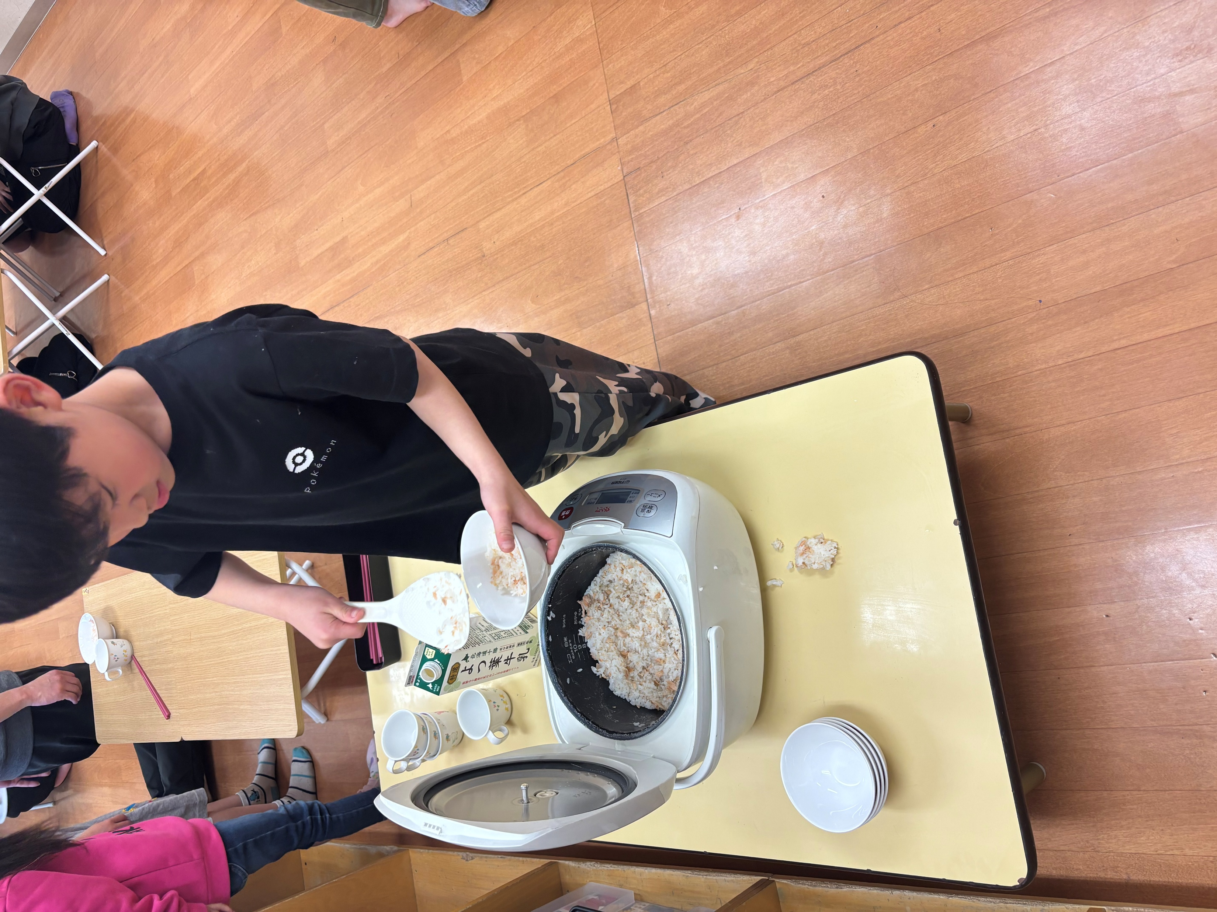
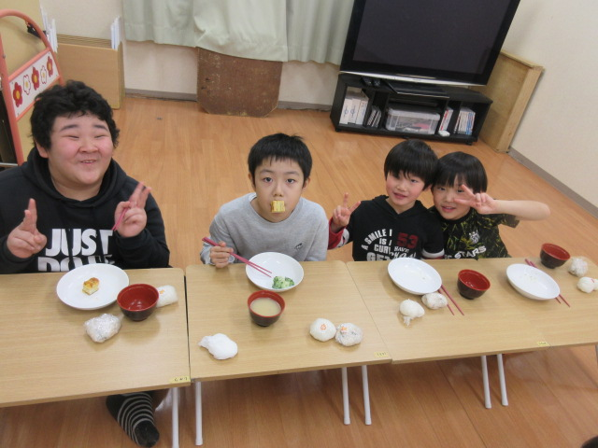
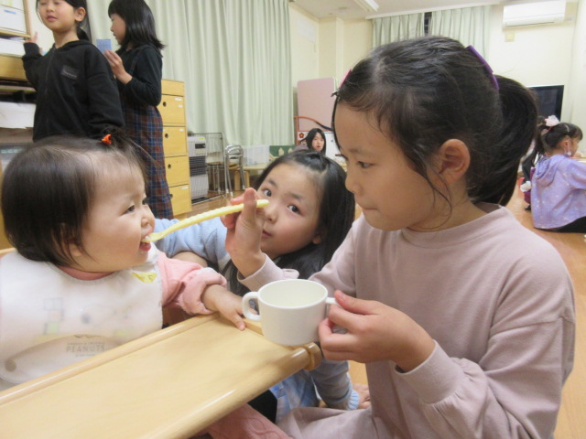
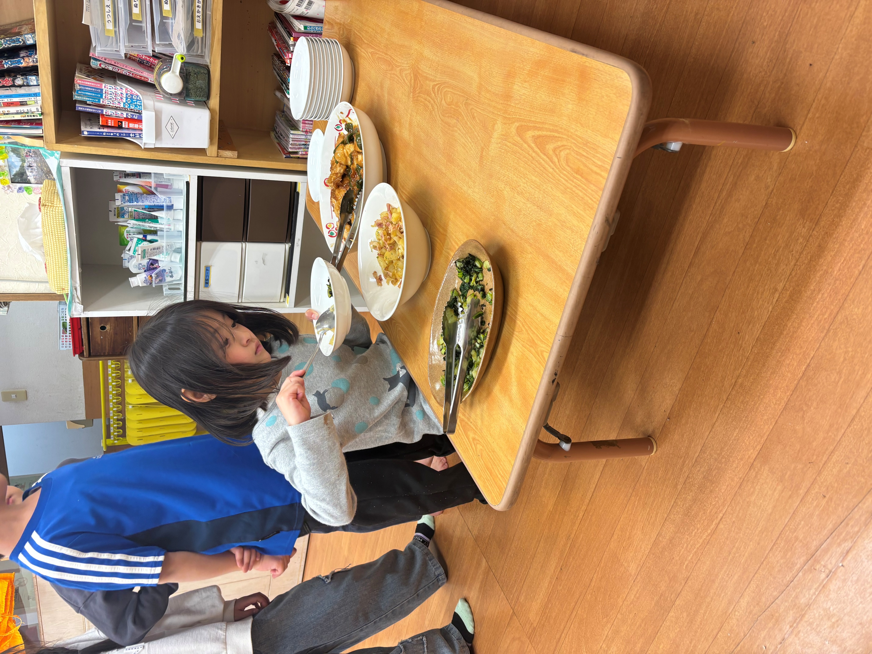
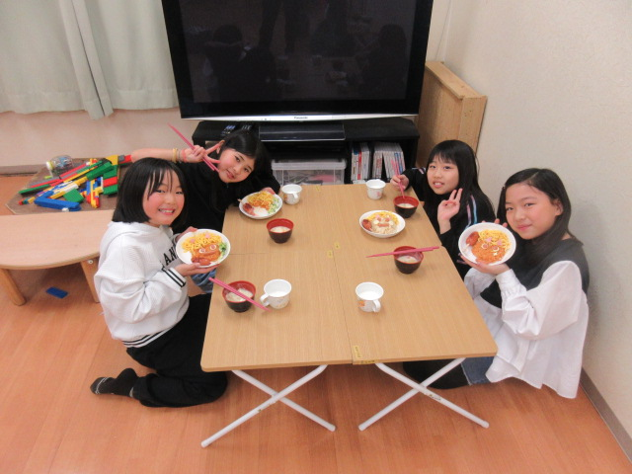
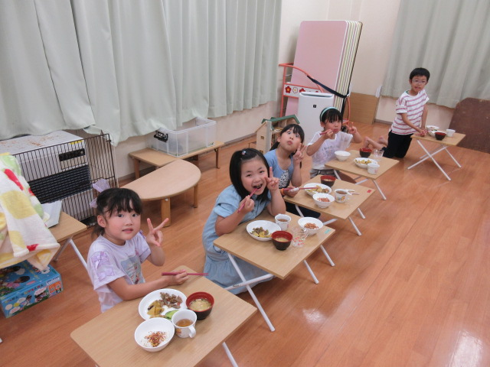
夕食 17:15～18:30

Slide 15
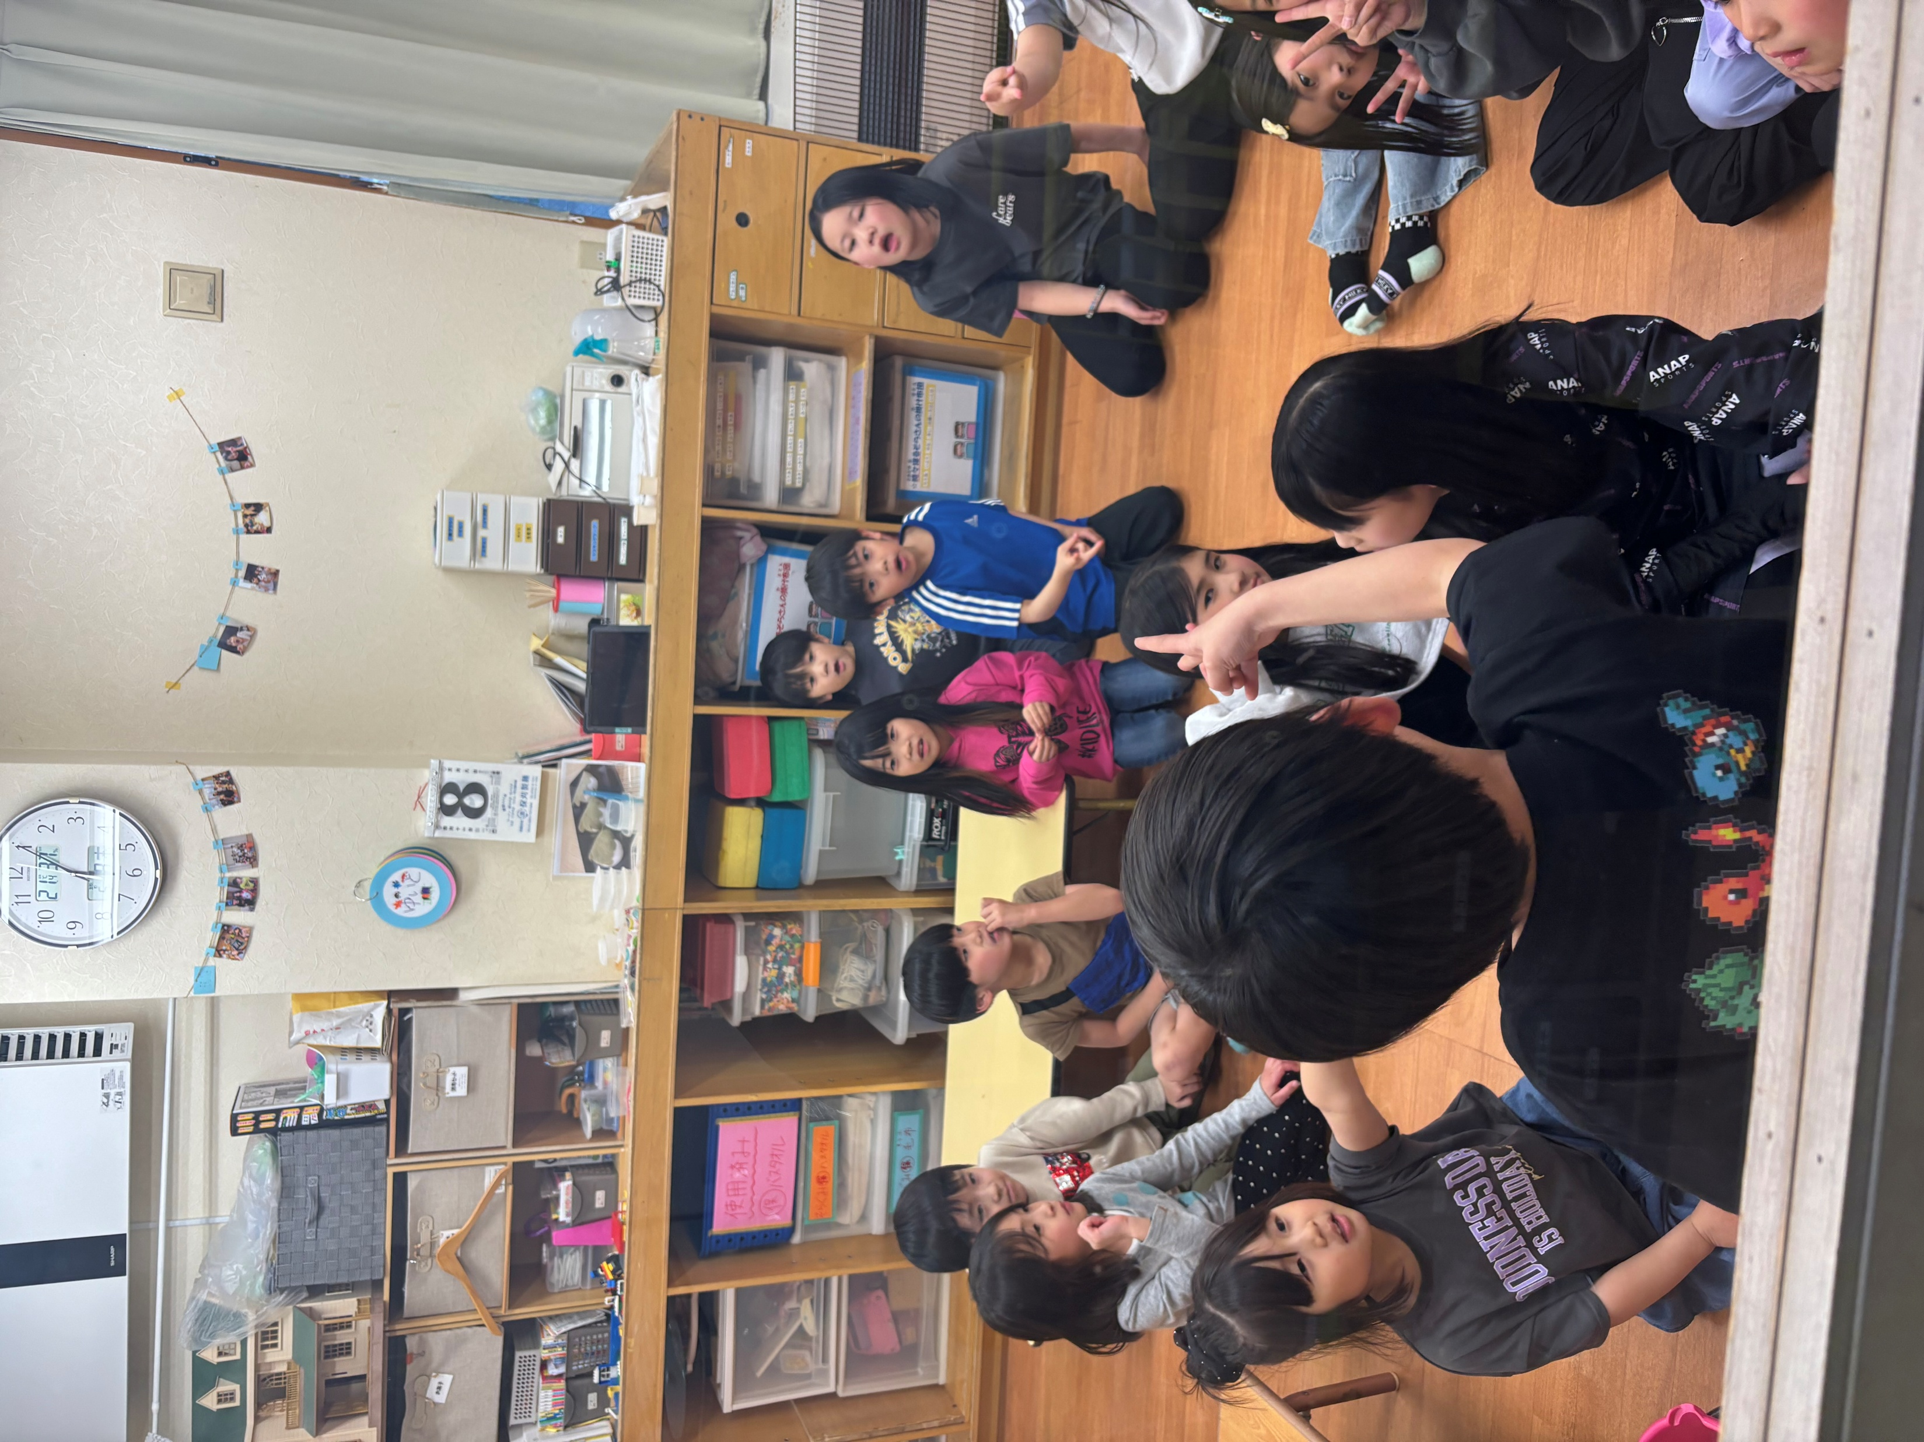
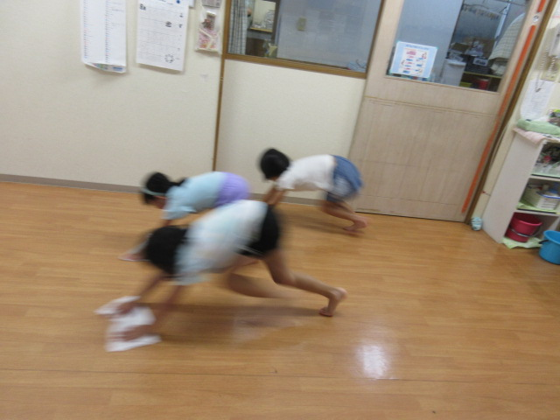
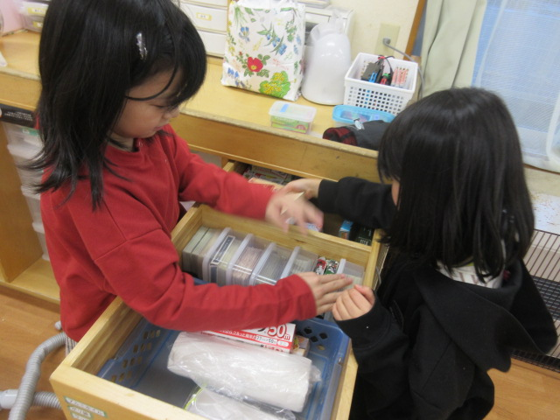
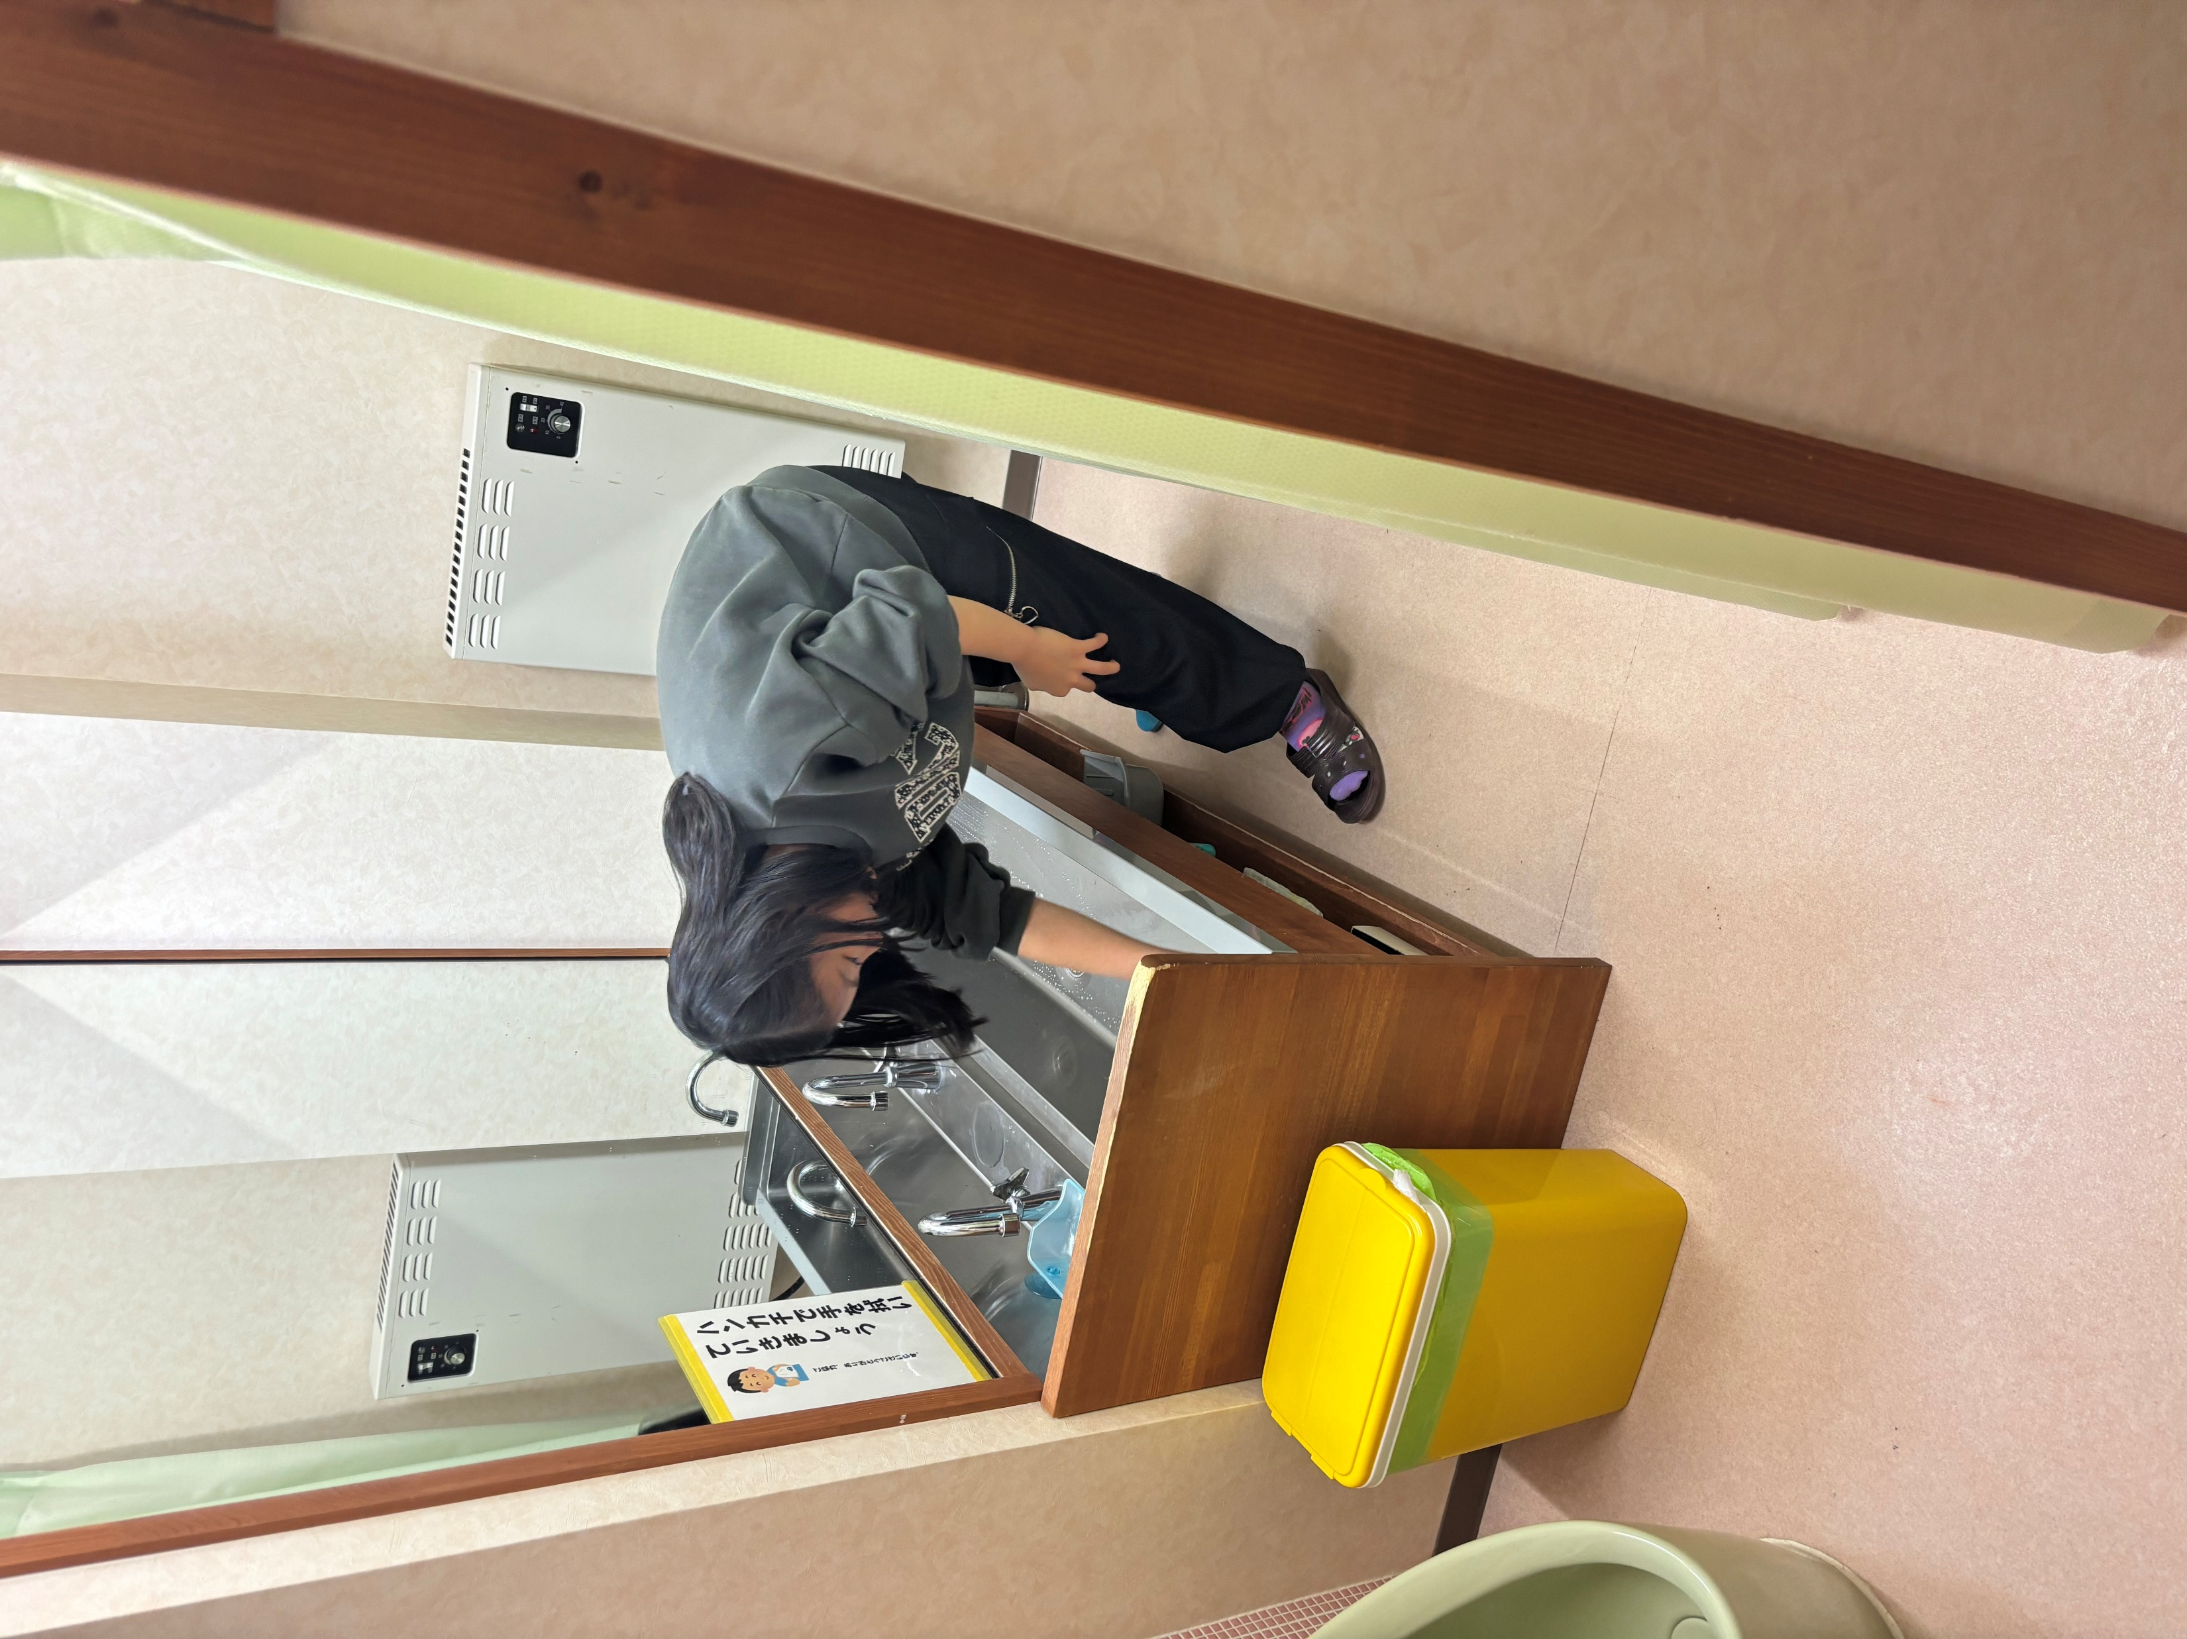
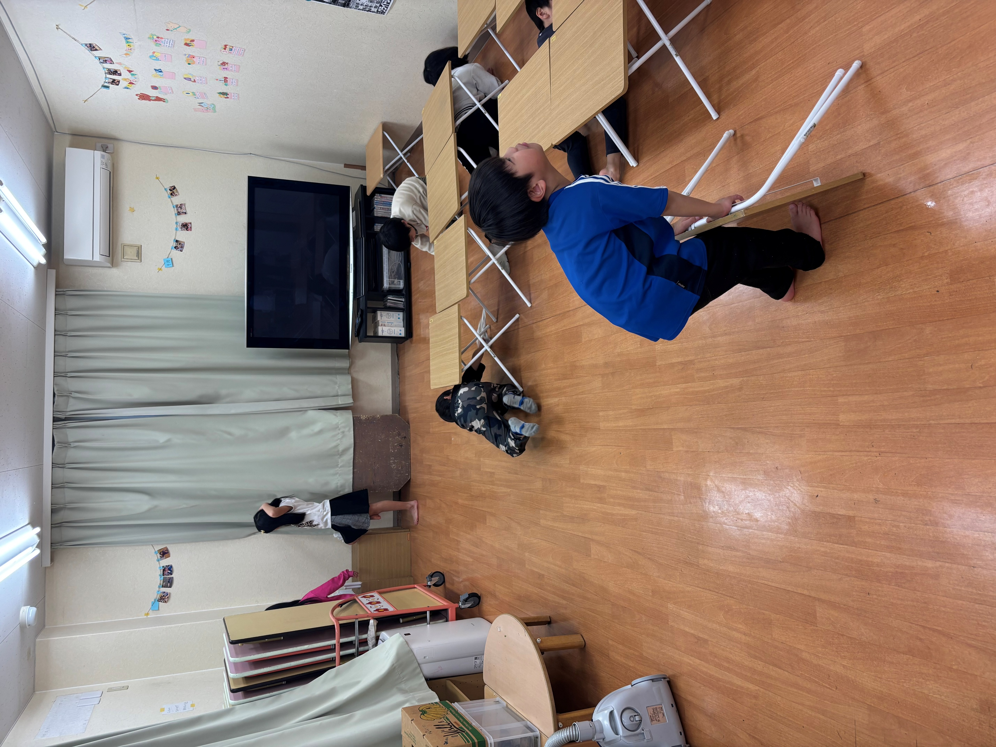
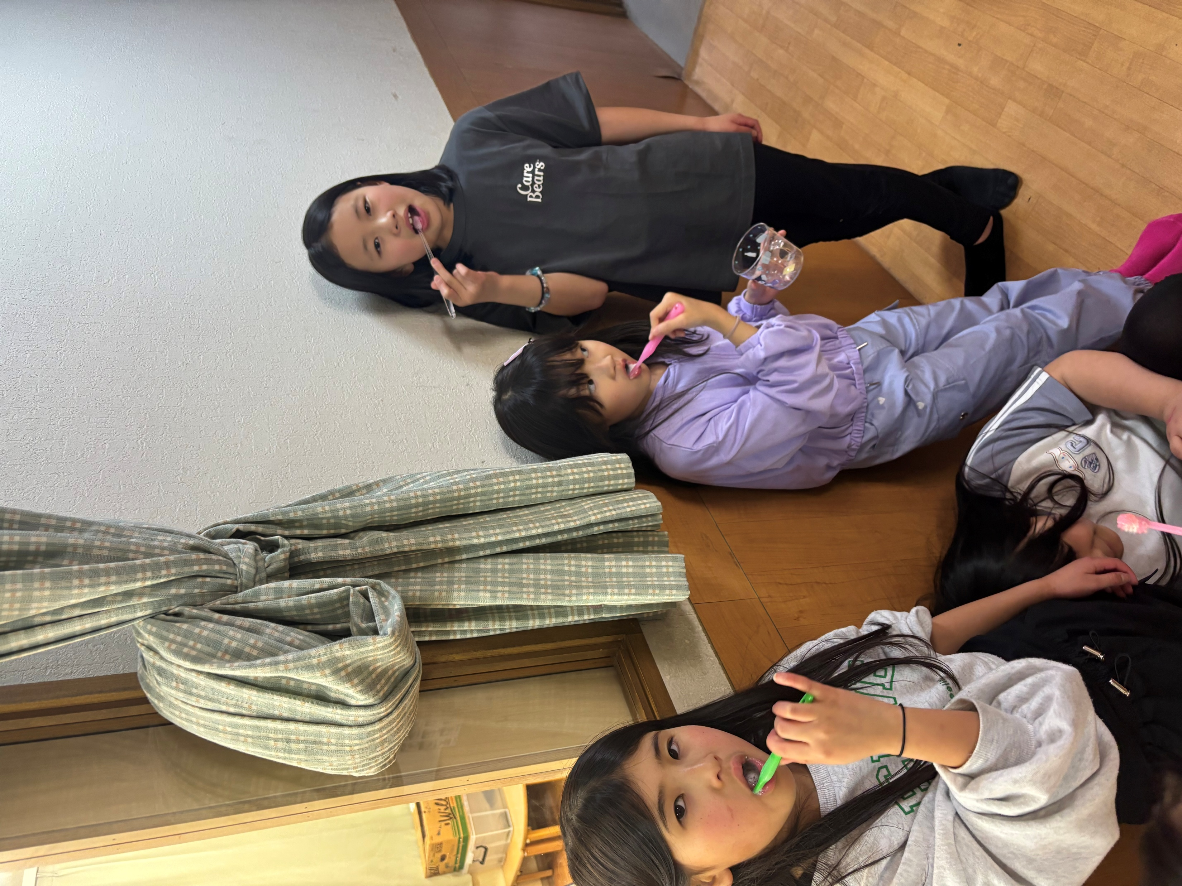
夕食後 18:30～18:45

Slide 16
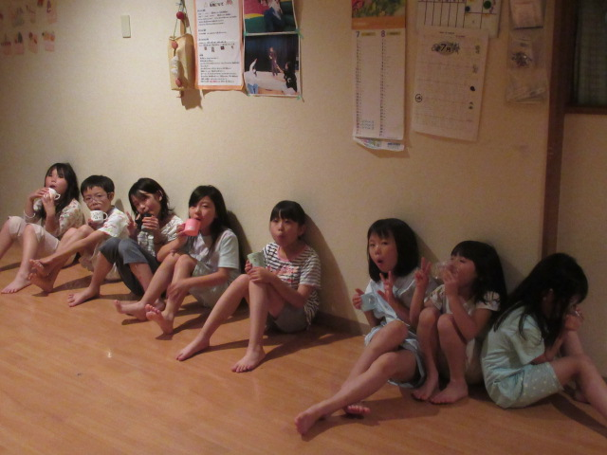
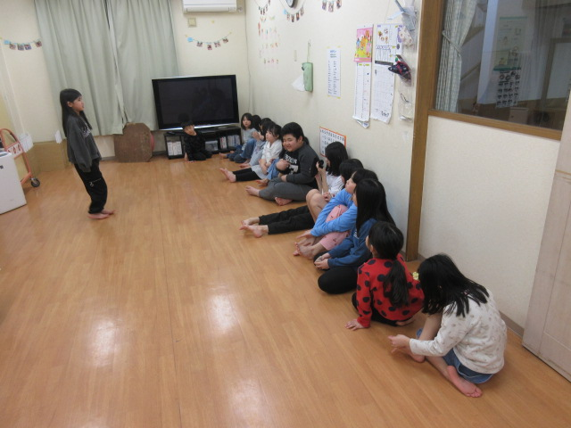
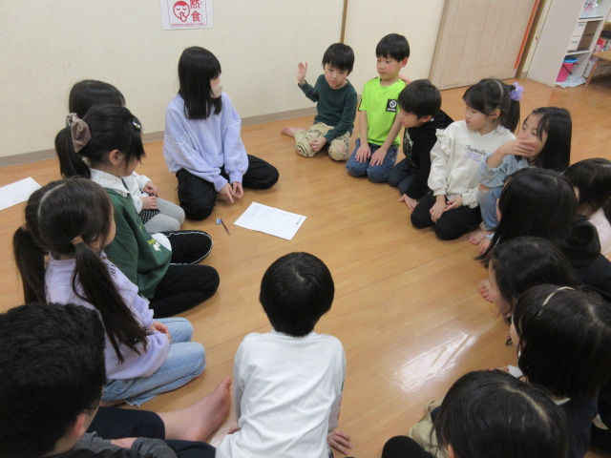
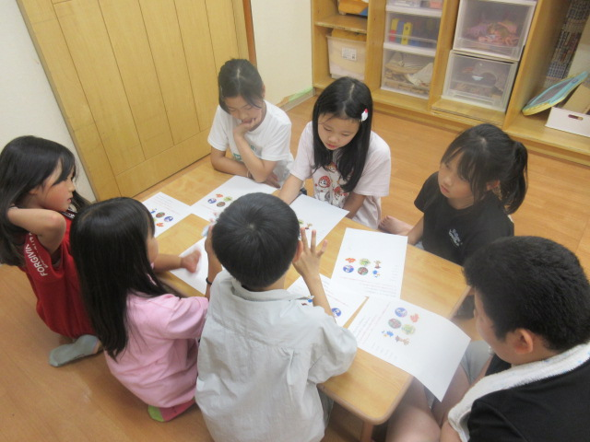
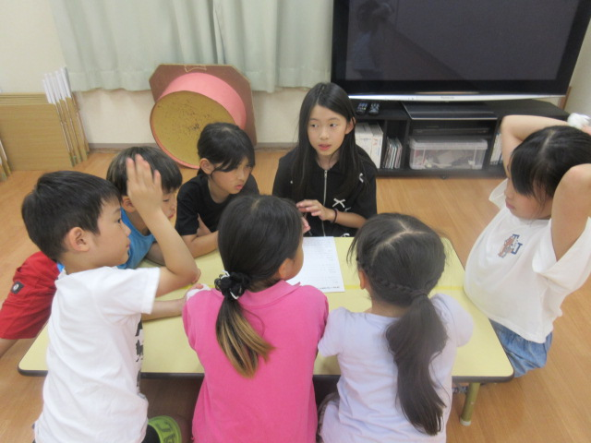
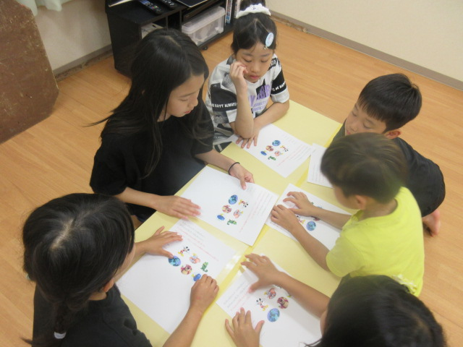
話し合い

Slide 17
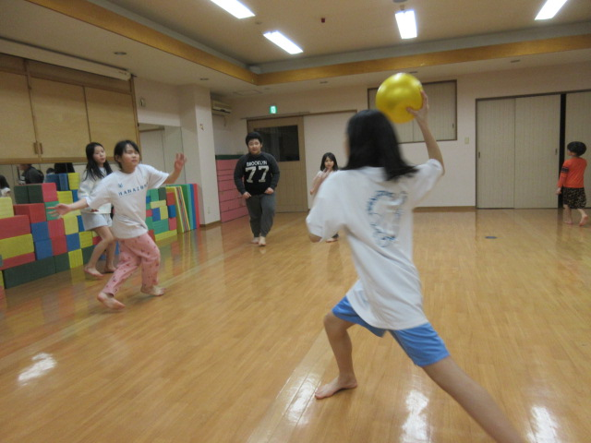





夜の遊び（集団遊び） 18:45～19:15

Slide 18






入浴、夜の遊び① 19:15～20:45

Slide 19






夜の遊び② 19:15～20:45

Slide 20






夜の遊び③ 19:15～20:40

Slide 21






夜の遊び④ 19:15～20:40

Slide 22


就寝準備 20:30～20:40

Slide 23

就寝 21:00（21:30）～
就寝した後の様子です。
布団に入ったら、指導員やお友達とお話をしたりします。
すぐに寝ることを優先するのではなく、その日あった事や明日のこと、言葉のやりとりをして気持ちを温めていきます。
「もうそろそろ寝ようか」と声を掛けた時に、ちょっと残念そう…でも満足気な表情で嬉しそうに寝入ってくれると、子どもにとって良い日になったかな？と感じます。
自分にとっても充足された日になったようで、仕事をして良かったとほっとします。
感情的に怒ってしまったり、上手く関われなかったりして落ち込むこともありますが、一日の最後は気持ちよく締めくくって、前向きに反省を生かしていきたいと思います。
失敗したら、相手に謝ってやり直そう！

Slide 24






行事やイベント～季節

Slide 25






行事やイベント～季節

Slide 26






行事やイベント 2泊3日のキャンプ（本別公園）

Slide 27
保護者支援について
・そもそも送迎で保護者と出会えない
・お迎え時に玄関口で挨拶程度の関りしかない
・保護者自身が学童に満足している（から、話す必要性を感じていない）
・多くを求めていない（から、話す必要性を感じていていない）
↓
＊支援を通して信頼関係の構築が難しい
＜目指したいこと＞
＊それでも保護者を味方につける＝学童を理解してもらえる
・保護者会、懇談会、保護者参加の行事などがあると、接点を持ちやすい。
私自身、学童側でなく、昨年、年長児と5年生の父親だった経験から感じたこと。

Slide 28
保護者支援について②
保護者は味方にした方が良い…でも難しい保護者もいる…
・子ども、保護者の、自分が良いと感じたところを伝える。
（嘘やお世辞はNG。媚びる必要はなく、自分が良い印象を持った部分を発信してみる）
・子どもの良い話をしてくれる指導員には、好感を持ってくれます。その土台が出来てから、その子の心配な点、
伝えたい点を伝えていくようにします。こちらから伝える前に保護者から話してくれたらBESTです。
我が子に関心を持ってくれている人に気持ちは傾きます。
そもそも保護者とほぼ会う機会がない…
・子どもに伝える（ママにも先生に褒められたよって話しておいてね！、パパってすごいね！＝家で子ども発信で
伝えてもらう）
・子ども発信で指導員の情報が伝わります。子どもと信頼関係が築けていると、保護者の安心感につながります。
・おたよりも有効なツールで、学童の考え、保育内容を伝えることに適していると思います。
保護者の立場、状況の理解に努める
・親だからこれ位して当たり前、仕事休みなのに学童を利用するのはおかしい…
と頭から思わない様に心掛けています。
保護者自身の育ち、養育能力、経済環境によって様々な事情を抱えています。

Slide 29
おわりに
遊びや生活を通して、子どもに培って欲しい力、目指す姿
自分の思いを伝えられる
人の話に耳を傾けられる
困っている人に手を差し伸べられる
自分が困ったときに人に頼れる、助けを求められる
指導員の配慮、目指す姿
〇 子どものことを知ろうとする＝指導員の私自身を理解してもらうこと
〇 気持ちを共感して、言葉に出してみること
〇 見守り屋さん、見破り屋さんのバランスを取ること
〇 苦しい時は、周りに助けを求めること
小学生と保護者を支援する同じ立場の者同士、一緒に頑張っていきましょう。
本日はありがとうございました。

